Slide 1


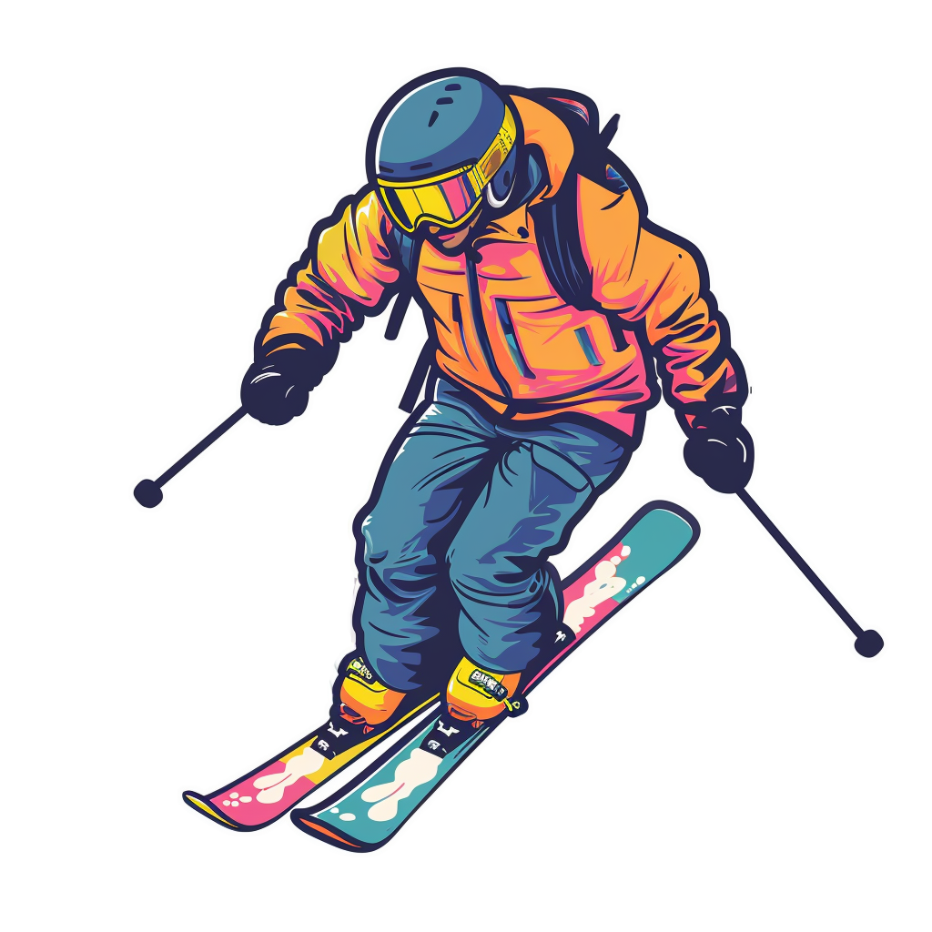

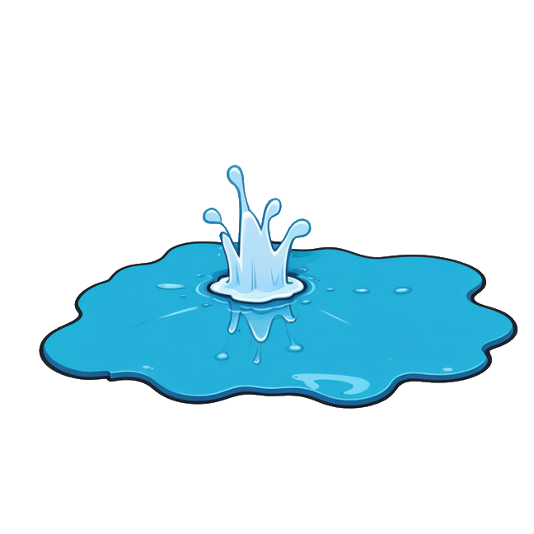

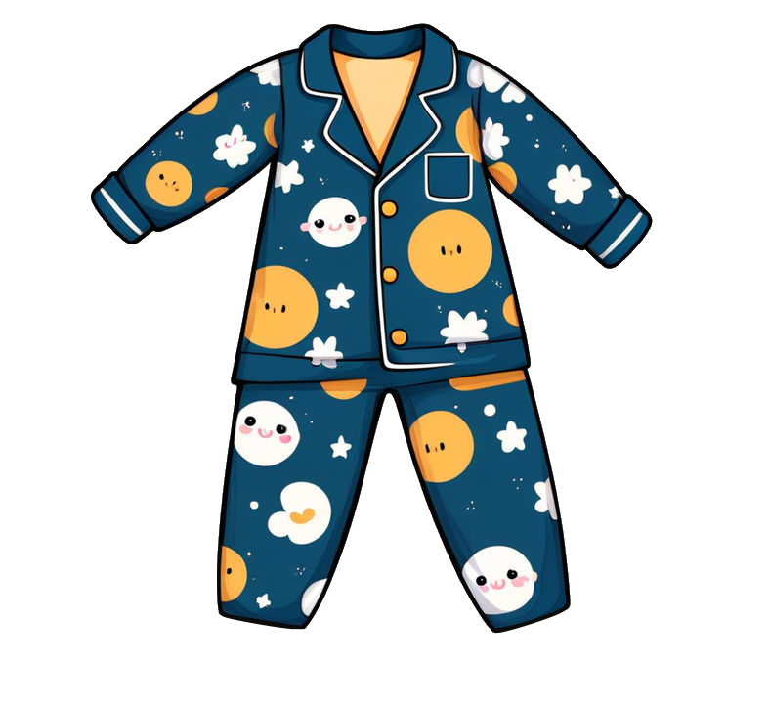
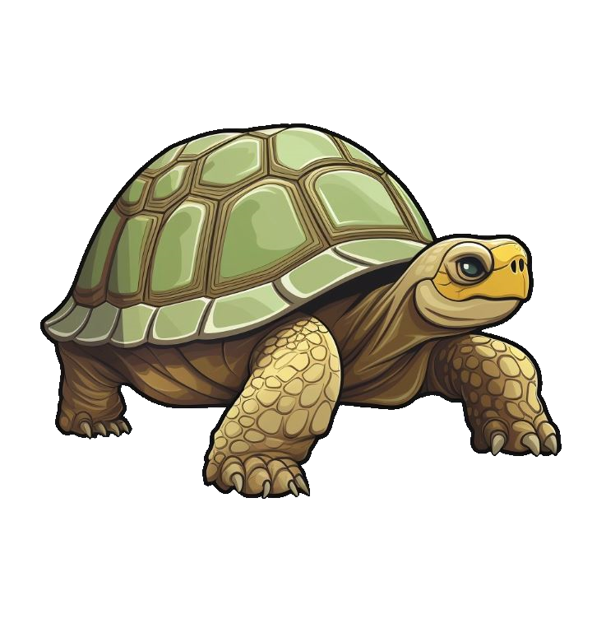

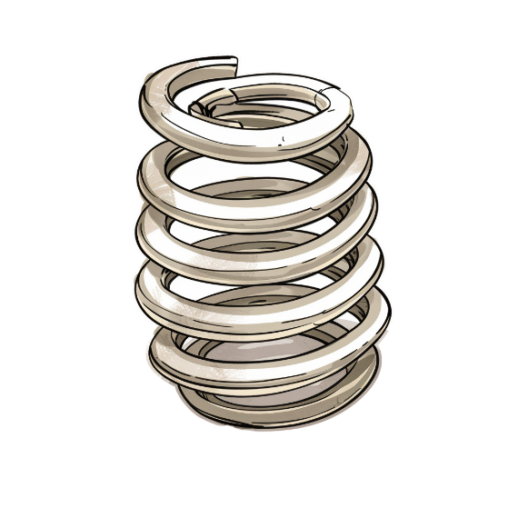
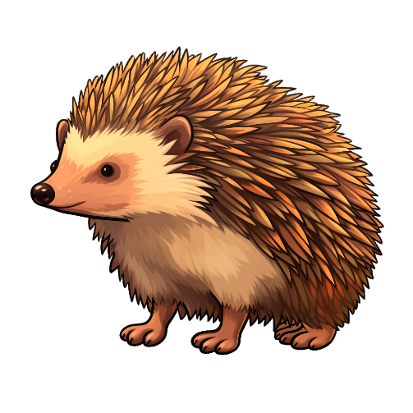

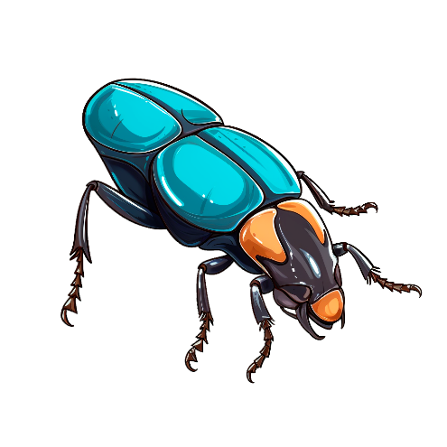
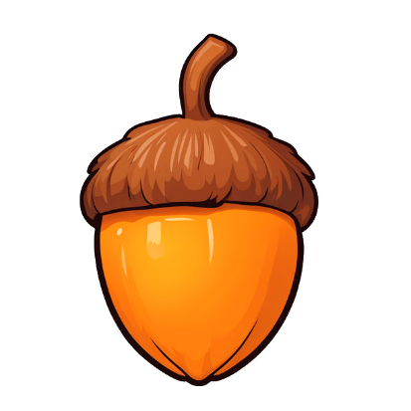
znalazł żuka
Jeżyk szedł,
Jeżyk szedł,
Jeżyk szedł,
Jeżyk szedł,
Jeżyk szedł,
znalazł jarzębinę
znalazł piżamę
Jeżyk szedł,
znalazł malarza
Jeżyk szedł,
Jeżyk szedł,
Jeżyk szedł,
znalazł sprężynę
znalazł narciarza
znalazł żołędzia
znalazł żabę
znalazł kałużę
znalazł żółwia
Jeżyk szedł,
Notes:
Флажок-морж, крыжовник – пружина, джин ынжир

